Slide 1

Programsko inženjerstvo
VJEŽBE (6/15)
mr.sc. MARKO PRŠIĆ marko.prsic@racunarstvo.hr

Slide 2
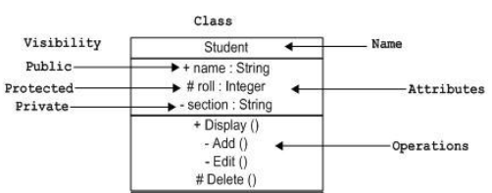
UML Dijagram klasa (Class diagram)
Definicija:
Dijagram klasa je strukturni (statički) dijagram koji prikazuje strukturu sustava korištenjem klasa, njihovih operacija i atributa te međusobnih relacija (nasljeđivanje, sakupljanje i asocijacija).
Reprezentacija klase unutar dijagrama:
Tokom razvojnog procesa moguće je unaprjeđivati dijagram klasa od vrlo generalnih (konceptualnih) do detaljnih (omogućuju generiranje podatkovnog modela i programskog koda)

Slide 3
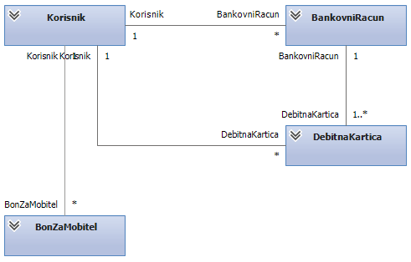
UML Dijagram klasa (Class diagram)
Primjena 1:
Modeliranje poslovne domene – definiranjem bitnih pojmova (objekata) te relacija među njima
Bitno je u inicijalnog fazi (analiza), radi uspostavljanja zajedničkog poslovnog konteksta.

Slide 4
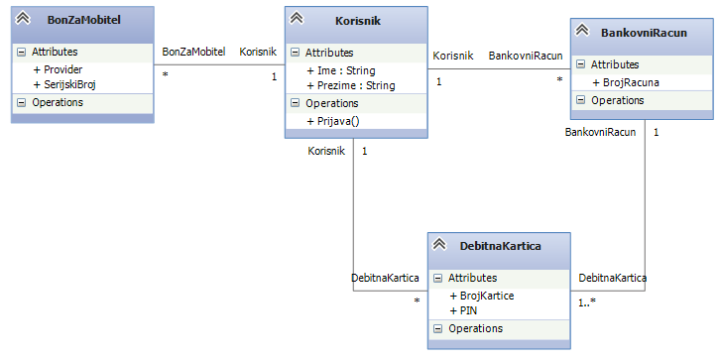
UML Dijagram klasa (Class diagram)
Primjena 2:
Detaljno modeliranje klasa (s pripadnim atributima i operacijama) te relacija među njima.
Bitno je u fazi detaljnog dizajna informacijskog sustava.
Moguća izrada programskog koda i/ili modela baze podataka!

Slide 5
UML Dijagram klasa (Class diagram)
Generalizacija:
Veza između bazne ili izvedene klase; sučelja i klase

Slide 6
UML Dijagram klasa (Class diagram)
Asocijacija:
Dvosmjerna veza između klasa + multiplikativnost

Slide 7
UML Dijagram klasa (Class diagram)
Stereotip:
mehanizam proširivanja UML-a
uobičajeno se koristi kako bi definirao ili pojasnio namjenu elementa modeliranja. Zapisuje se korištenjem dva znaka veće i manje (« i »)
npr. <<class>>, <<interface>>, <<abstract>>, …

Slide 8
Zadatak 7.1
Na vlastitom zadatku nacrtajte dijagram klasa.
Prvo nacrtajte dijagram s modelom poslovne domene.
Nakon toga detaljni dijagram klasa. Definirajte:
skup klasa
iz njih derivirane podklase
sučelje
enumeraciju
Posebnu pozornost obratite na:
vrste veza među klasama: asocijacije, nasljeđivanje
multiplikativnost

Slide 9
Zadatak 7.2
ATP Croatia Open angažirao vas je kako bi izradili moderni informacijski sustav za upravljanje svim aspekata teniskih turnira. Za svaki turnir koji se održava jedanput godišnje sustav treba moći bilježiti minimalno sljedeće:
Turnire po godinama
Prijavljene igrače na turnir
Raspored mečeva (mečevi mogu biti tipa: „singles” i „doubles”) na turniru
Za svaki meč: igrače, trajanje, finalni rezultat
Prodaju karata za meč
Kako bi u potpunosti razumjeli poslovno okruženje (domenu), prvo nacrtajte dijagram s modelom podataka (ključni objekti i multiplikativnost).
Nakon toga, u posebnom dijagramu nacrtajte potpuni dijagram klasa koji uključuje i barem jednu enumeraciju, sučelje, deriviranu klasu.
Domaća zadaća

